Slide 1
要件定義・基本設計書
2024年1月22日
石川 篤

Slide 2
目次
要件定義
業務要件
基本設計
使用技術
画面遷移
画面イメージ1・トップページ
画面イメージ2・検索結果
機能定義
項目定義

Slide 3
要件定義
Webサイトやサービスを利用していると、「このサイト（サービス）はどのような技術要素で構成されているのだろう？」と、気になることがあるのでは？
気になるサイトで使用されている技術要素を詳らかにするアプリを作り疑問を解決する。

Slide 4
業務要件
検索欄に調べたいサイトあるいはサービスのURLを入力し検索ボタンを押すと、そのサイトで使用されている技術要素が表示される
検索結果として表示された技術要素の名前をクリックするとAPI提供元の解説ページを別のタブで開く。

Slide 5
基本設計 使用技術
HTML
CSS
JavaScript
Wappalyzer API
BuiltWith Domain APIに変更

Slide 6
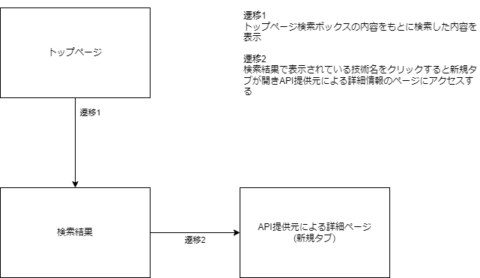
基本設計 画面遷移

Slide 7

基本設計 画面イメージ1 トップページ
アプリ名
検索欄
検索実行ボタン

Slide 8
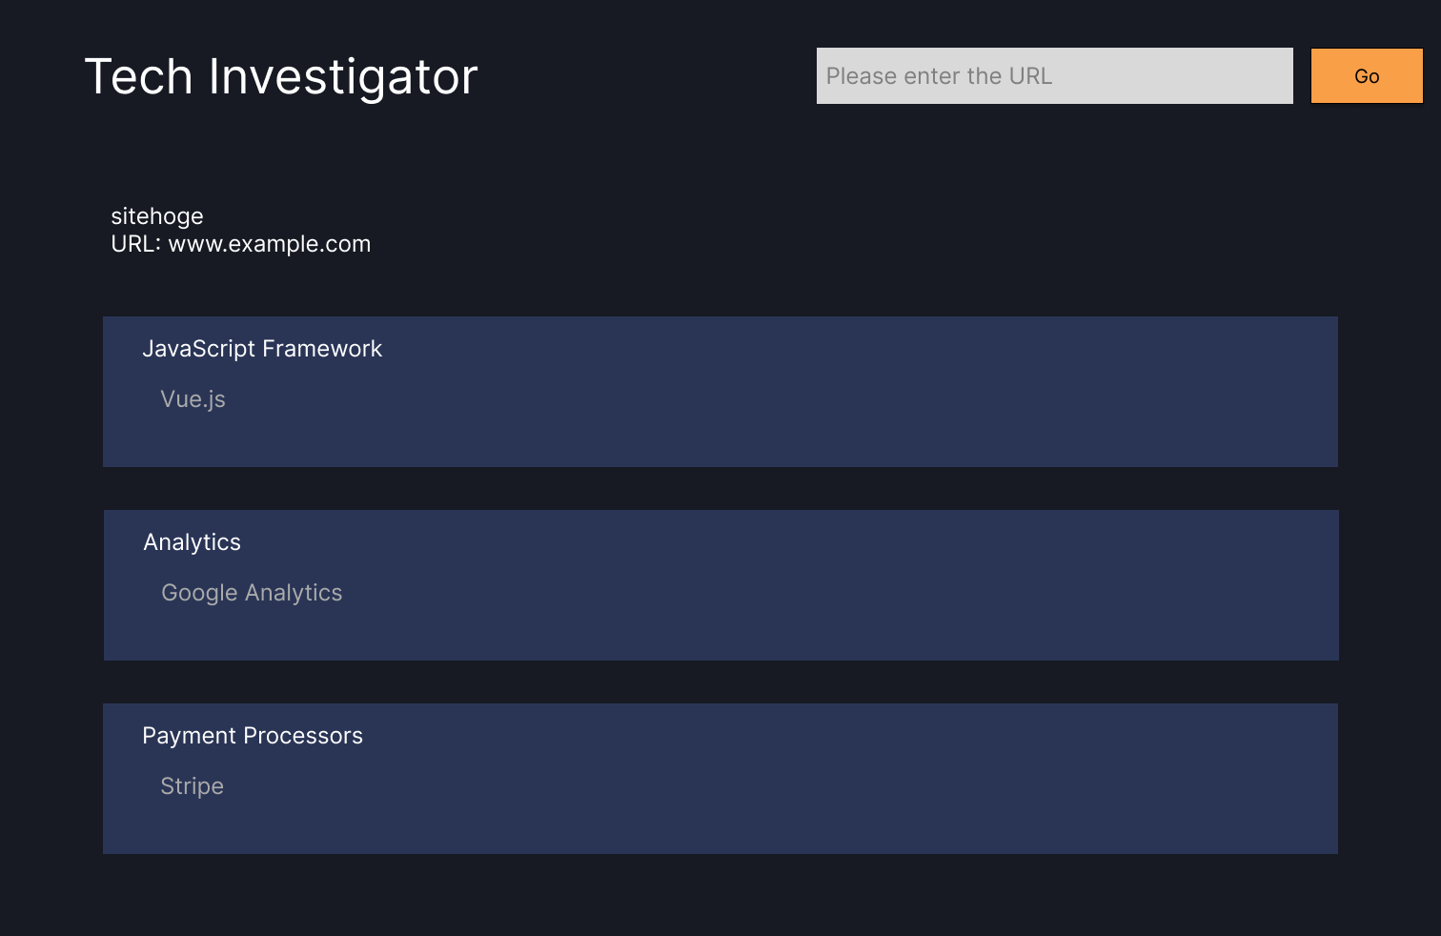
基本設計 画面イメージ2 検索結果
︙
アプリ名
検索欄
検索実行ボタン
検索対象サイト名
検索対象URL
技術要素ジャンル名
技術要素名（遷移2）リンク

Slide 9
基本設計 機能定義
検索機能
URLを検索
URLで指定したサイトの技術要素を列挙する
技術要素の詳細ページへのリンク
検索結果として表示された技術要素の名前がリンクとなっておりAPI提供元のサイトにジャンプ。
その技術要素の利用状況や公式ページへのリンクは提供されている

Slide 10
基本設計 項目定義
アプリ名
Tech Investigator
トップページ検索欄上部と検索結果上部に表示
検索欄とボタン
検索欄
検索対象となるURLを入力するフォーム
ボタン
押下されたら検索を実行するトリガー
検索結果
検索対象のサイト名
使用されている技術要素の列挙
以上2点が表示されたページ

